Slide 1
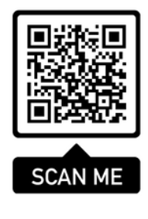
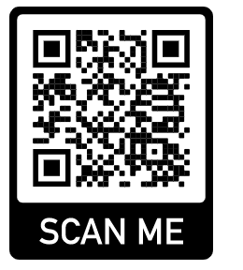
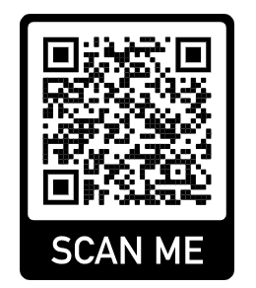
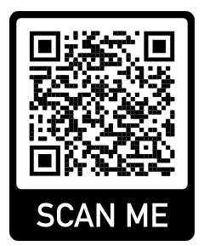
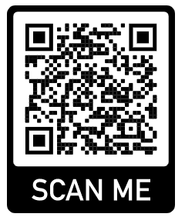
EU-CERT European Certificates and Accreditation for European Projects Projektnummer: 2021-1-DE02-KA220-ADU-00003354
Entdecken Sie die EU-CERT Akkreditierungs-Website
Das Erasmus+ Projekt EU-CERT freut sich, Ihnen unsere Akkreditierungs-Website vorstellen zu können. Auf dieser Plattform finden Sie alle wichtigen Informationen und Ressourcen zur Akkreditierung von Projekten der Erwachsenenbildung.
Hier finden Sie den QR-Code, der Sie direkt auf unsere Website führt !
Besuchen Sie uns und entdecken Sie, wie EU-CERT zur Verbesserung der Qualität und Transparenz in der Erwachsenenbildung beiträgt
.
Visit our website
Accreditation Tool
Project Website
The European Commsson support for the producton of ths publcaton does not consttute an endorsement of the contents whch reflects
the vews only of the authors, and the Commsson cannot be held responsble for any use whch may be made of the nformaton
contaned theren
Die DigI-VET Lernplattform ist in den Projektsprachen – Deutsch, Englisch, Rumänisch und Griechisch verfügbar.
Englische
Lernplattform:
Deutsche
Lernplattform:
Griechische Lernplattform:
Rumänische Lernplattform:

